Slide 1




Slide 2



Slide 3
Hoạt động 2: Tìm hiểu một số biện pháp xây dựng
thế giới hoà bình.

Slide 4

Đọc thông tin và quan sát hình 5, hãy thảo luận và nêu một số biện pháp để xây dựng thế giới hoà bình.

Slide 5




Slide 6
- Để xây dựng một thế giới hoà bình cần sự chung tay của toàn nhân loại với các biện pháp như:
+ Tìm hiểu và tích cực tham gia các hoạt động vì hoà bình.
+ Tuyên truyền ý thức bảo vệ hoà bình.
+ Xây dựng mối quan hệ đoàn kết, hữu nghị, nhân ái; không kì thị, phân biệt chủng tộc, màu da.
+ Giải quyết các cuộc xung đột, mâu thuẫn bằng biện pháp hoà bình.

Slide 7
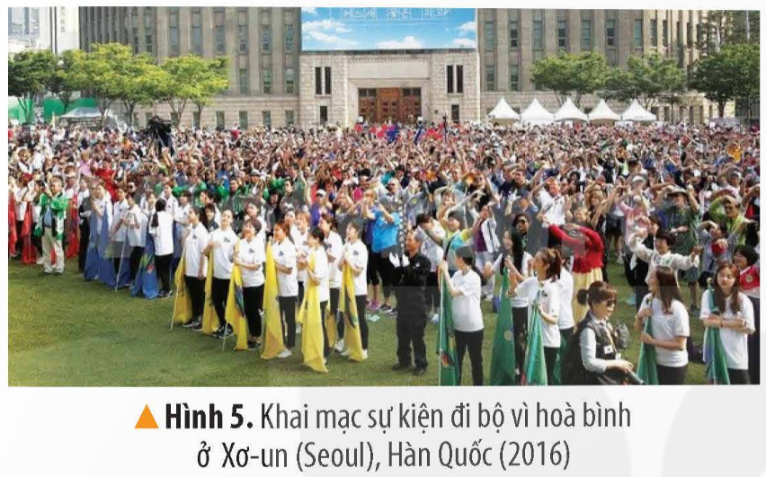
Đọc thông tin trong SGK và trả lời câu hỏi:

Slide 8


Quan sát hình và cho biết sự kiện đi bộ vì hoà bình được tổ chức ở đâu, vào năm nào?
Sự kiện đi bộ vì hoà bình được tổ chức ở Seoul Hàn Quốc vào năm 2016.

Slide 9
Quốc tế lấy ngày kỉ niệm quốc tế hoà bình là ngày nào?
Quốc tế lấy ngày kỉ niệm quốc tế hoà bình là ngày 21/9 hằng năm. Đây là ngày tôn vinh hoà bình, kêu gọi chấm dứt chiến tranh, bạo lực và bất công.

Slide 10


Slide 11
Hoàn thành bảng (theo gợi ý dưới đây vào vở) về ý nghĩa của các tổ chức, phong trào vì hoà bình thế giới.
TT | Tên tổ chức | Mục đích
1 | Liên hợp quốc
2 | Thế vận hội Ô-lim-pic
3 | Phong trào chữ thập đỏ.

Slide 12
TT | Tên tổ chức | Mục đích
1 | Liên hợp quốc | Giữ gìn, bảo vệ nền hoà bình và an ninh thế giới.
2 | Thế vận hội Ô-lim-pic | Là cuộc tranh tài thể thao giữa các quốc gia trên toàn thế giới, nhằm củng cố đoàn kết, thống nhất, bình đẳng giữa các châu lục.
3 | Phong trào chữ thập đỏ. | Tăng cường sự hiểu biết lẫn nhau, sự hợp tác, hữu nghị, hoà bình giữa các dân tộc trên thế giới.

Slide 13
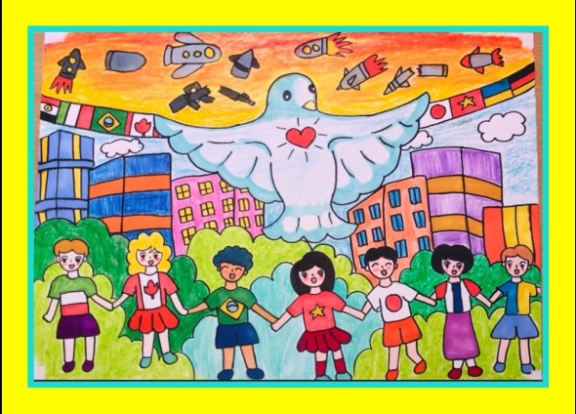
Vẽ tranh về chủ đề “Em yêu hoà bình”

Slide 14


Slide 15
Chọn và thực hiện một trong hai nhiệm vụ dưới đây:
1. Hãy kể một hoạt động em đã tham gia (hoặc em biết) để góp phần xây dựng nền hoà bình thế giới.
2. Viết một bức thư (khoảng 10 câu) gửi cho bạn trong đó có đề xuất một số biện pháp để góp phần bảo vệ nền hoà bình thế giới.

Slide 16
- Em có cơ hội thể hiện ý tưởng của mình qua các nét vẽ về hòa bình, phản đối chiến tranh.
- Mỗi bức tranh đều thể hiện một câu chuyện riêng như: tinh thần đoàn kết các dân tộc trên toàn thế giới; phong trào phản đối chiến; cánh chim bồ câu biểu tượng của hòa bình quốc tế; dấu ấn Việt Nam trong hoạt động gìn giữ hòa bình Liên hợp quốc...

Slide 17
Giáo dục Quyền con người: Quyền được sống trong hòa bình.

Slide 18


